Slide 1
Houtsoorten en hun kwaliteit

Slide 2
Houtsoorten en kwaliteiten
Onvolkomenheden, ontstaan tijdens de groei:
Warrigheid, ontstaat door een onregelmatig verloop van de vaatbundels, als gevolg van een takaanzet
Kwasten, dit zijn ingegroeide takken die geen verbinding hebben met het omringende hout en voor verzwakking zorgen
Draaigroei, een sterk verloop van de lengtevezels, sterkte neemt af
NEN 5461

Slide 3
Onvolkomenheden, ontstaan na verwerking, zagen- drogen - bewaren :
Kromtrekken, tijdens het drogen
Scheluwte, tijdens het drogen in verschillende richtingen van het hout
Werken van het hout, krimp en rek onder invloed van water

Slide 5
Structuur en eigenschappen van hout
Vuren
Douglas
Lariks
Eikenhout
Bevestiging schroeven of nagelen voorboren aangeraden
Schroeven met speciale boor punt verkrijgbaar
Goed te verwerken met scherp gereedschap
Slecht te buigen (naaldhout)

Slide 6
Vuren
Eigenschappen Vuren Hout
Veel aangevoerde Europese naaldhoutsoort voor de bouw
Nerf is fijn
Levensduur onbehandeld <5 jaar
Na droging wordt Vuren steeds harder
Geen kleurverschil tussen kern- en spinthout bijna wit tot bleek geelbruin
Onbehandeld verkleurt vuren naar geelbruin
Geurloos / harszakken, in tegenstelling tot grenen

Slide 7
Douglas
Eigenschappen Douglas Hout
Een van de hardste Europese naaldhoutsoorten
Nerf is fijn tot matig grof
Levensduur onbehandeld 10-15 jaar
Na droging wordt Douglas steeds harder
Kleur Kernhout roodbruin, Kleur spinthout geelachtig
Onbehandeld verkleurt Douglas naar blauw grijze tint
Douglas goed te verlijmen

Slide 8
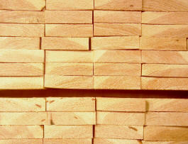
Lariks Hout
Eigenschappen Lariks Hout
Op Taxus na de beste Europese naaldhoutsoort
Nerf is fijn
Levensduur onbehandeld 10-15 jaar
Gewaterd Lariks neemt makkelijk vocht op dan vers Lariks
Kleur kernhout van licht geelbruin (Siberisch larix), geelbruin, rozeachtig tot roodachtig bruin, Kleur spinthout geelachtig tot vuilwit van kleur
Onbehandeld verkleurt Lariks naar blauw grijze tint
Lariks minder goed te verlijmen (hars)

Slide 9
Europees Eiken
Eigenschappen Eikenhout
Toepassing onbeperkt, constructiebouw, levensmiddelenindustrie etc.
Nerf is matig grof tot grof
Levensduur kernhout onbehandeld >25 jaar
Na droging wordt Eiken steeds harder
Eiken kernhout heeft een geelbruine tot donkerbruine kleur en steekt duidelijk af tegen het 25-50 mm brede bleekbruine spint

Slide 10
Roestvast bevestigingsmateriaal wordt aanbevolen
Nat eikenhout is corrosief in contact met ijzer. Blauwzwarte verkleuringen zijn het gevolg van de reactie tussen ijzer en het looizuur (tannine) in het hout.
Eiken in contact met cement of beton zal het uitharden hiervan vertragen

Slide 11
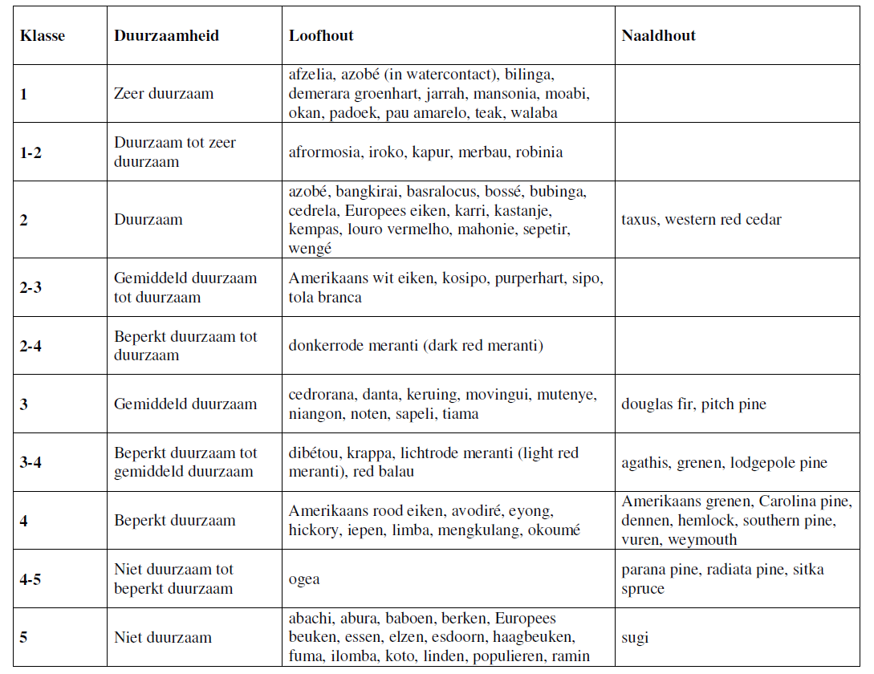
Duurzaamheidsklassen van houtsoorten

